Slide 1
「充电文档 」
阶段性评估及展示
作业文档规范和整理，让多人协作不再困难。主要功能展示：老师保存模板以及学生转存模板并进行编辑

Slide 2
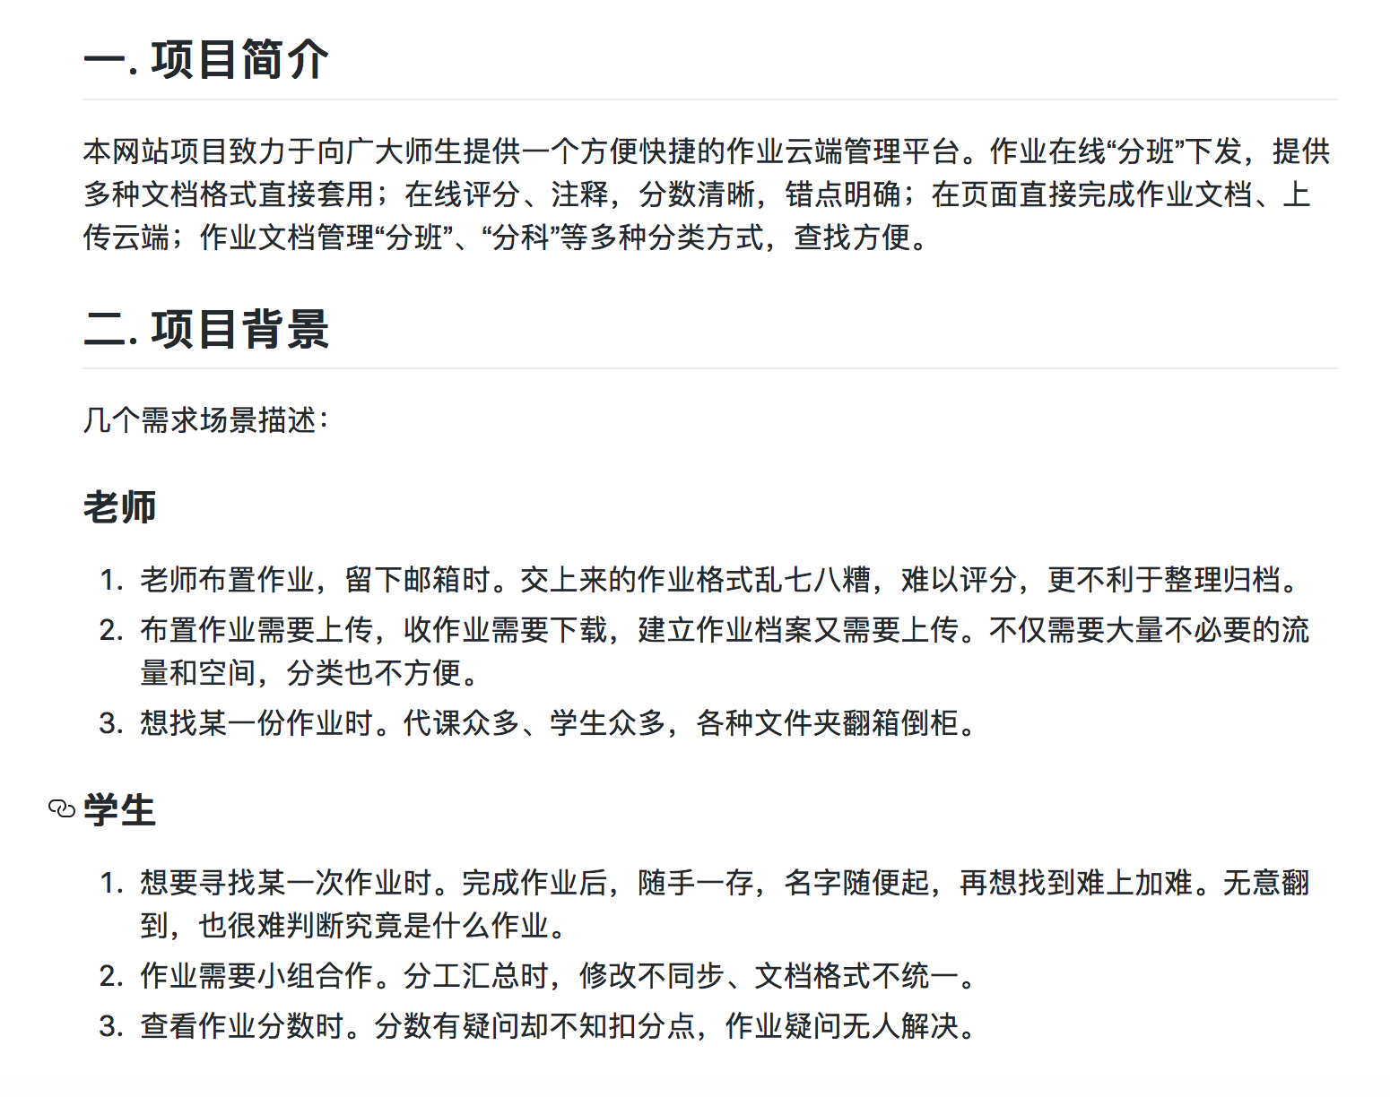
项目建议书

Slide 3
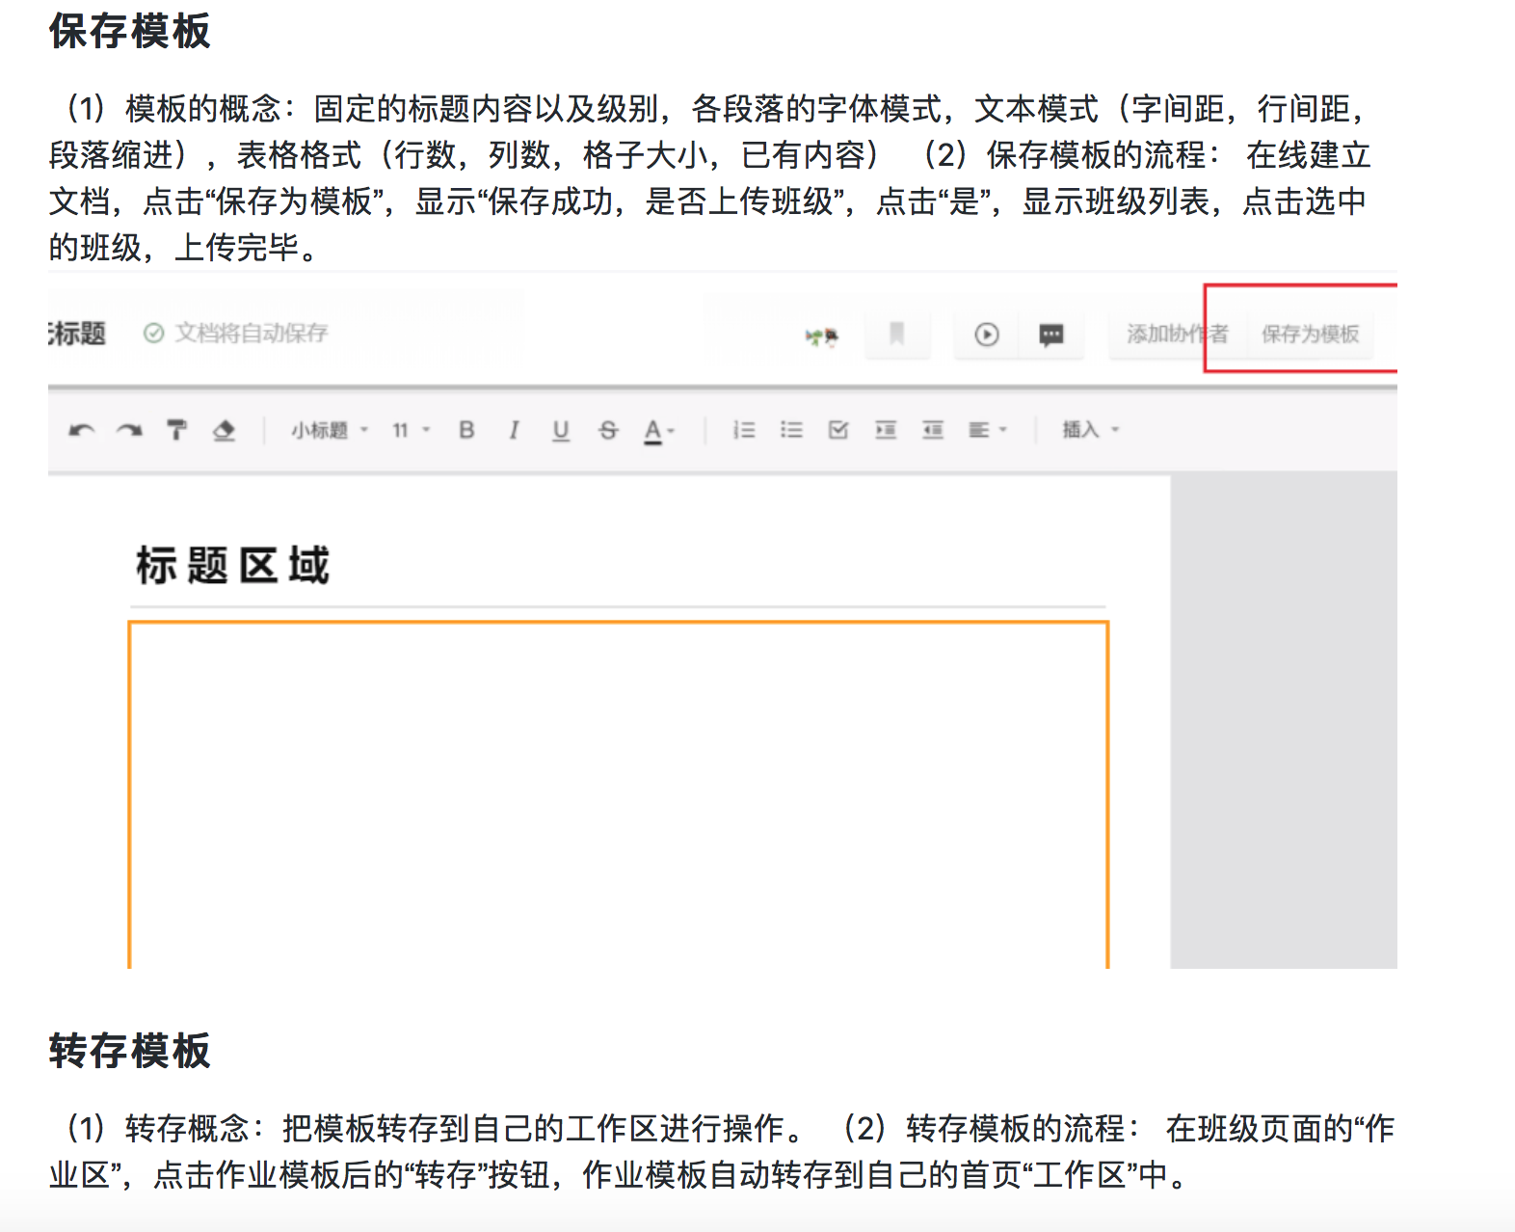
项目需求文档

Slide 4
主要功能
Major fuction
保存模板
转存模板
创建文档后保存为模板
固定的标题内容以及级别，各段落的字体模式，文本模式，表格格式
把模板转存到自己的工作区进行操作。
班级模块
协作功能
班级页面展示作业模板，随时可转存
文档转存后，在主页按照班级整理
多人在线完成同一份文档。

Slide 5
登录界面

Slide 6
保存为模板

Slide 7
班级区域

Slide 8
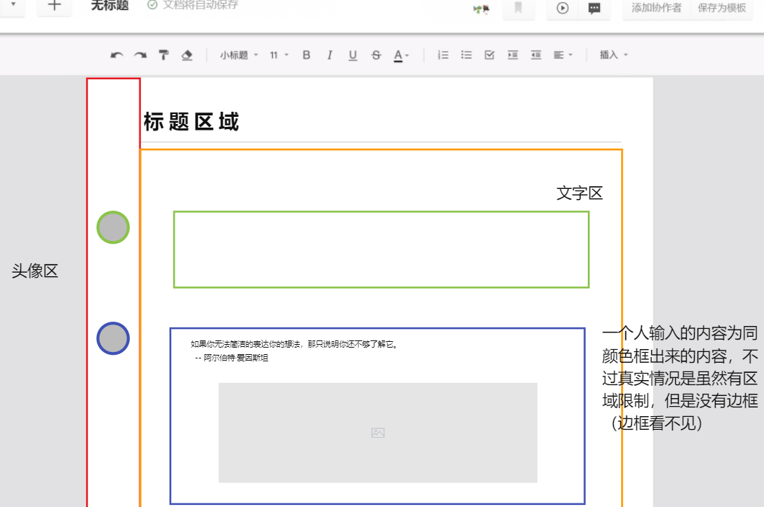
协作区

Slide 9
充电文档应用建模
包括需求建模，内容建模，超文本建模和适宜性建模，并且从静态和动态两个方面进行建模和展示评估。

Slide 10
充电文档
作业文档规范和整理
功能需求建模

Slide 11
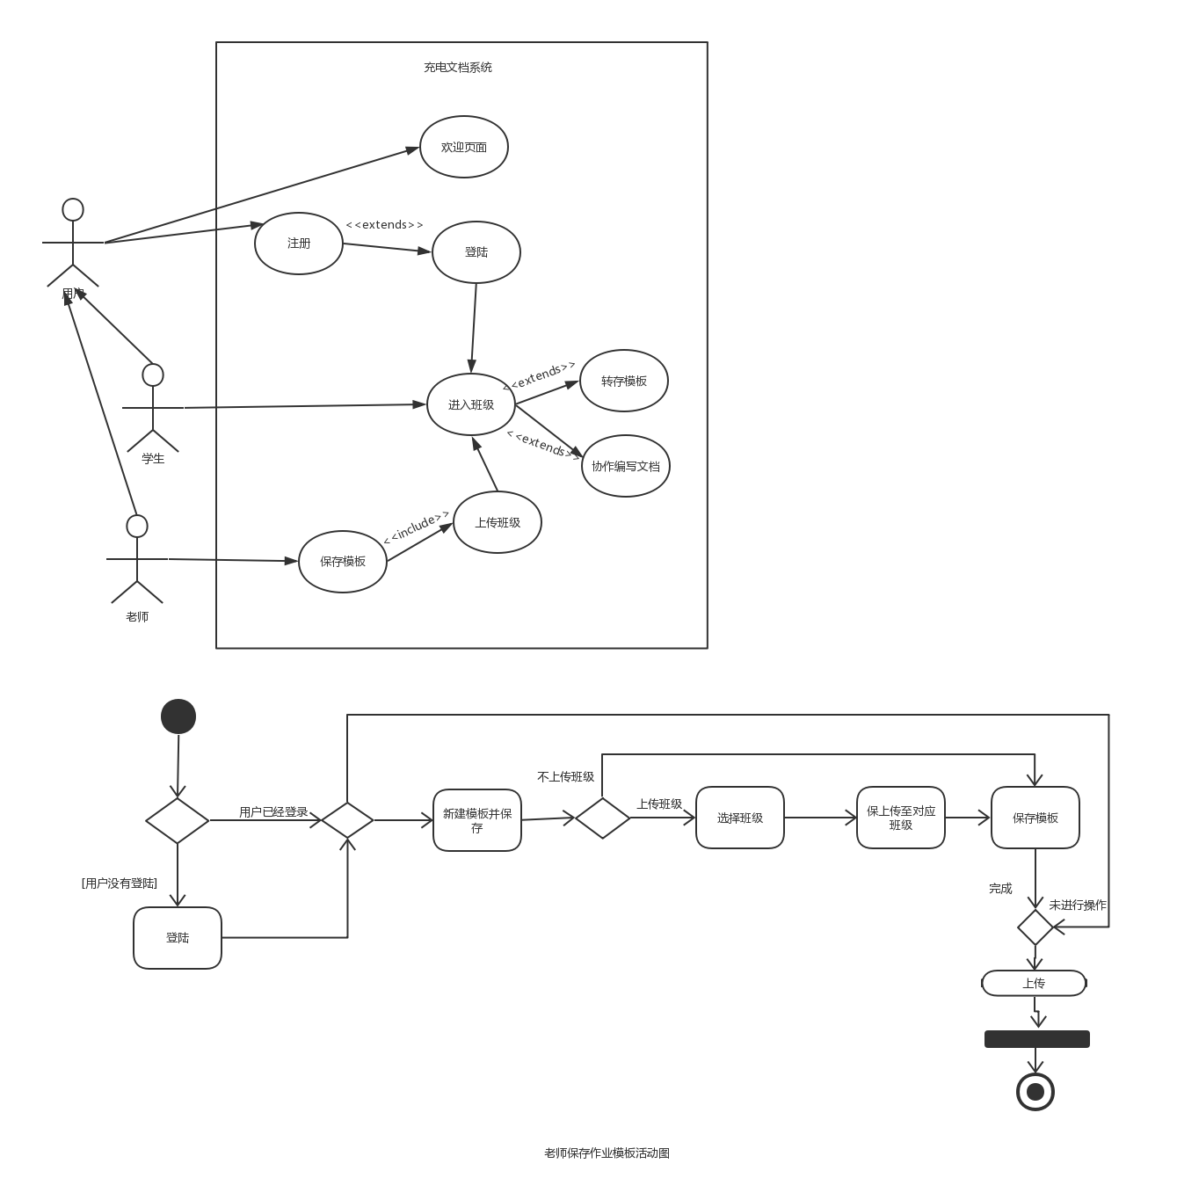
充电文档
作业文档规范和整理
用例图

Slide 12
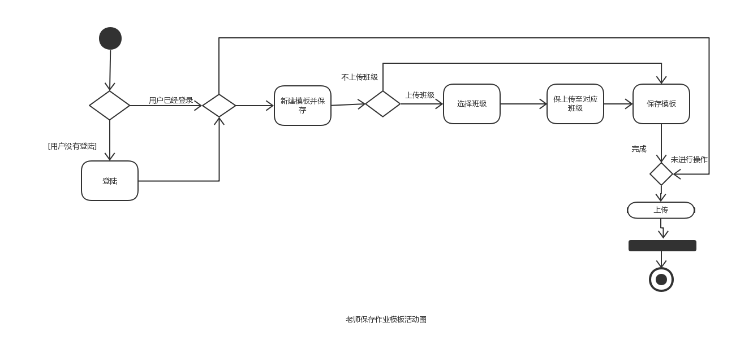
充电文档
作业文档规范和整理
老师保存作业模板活动图

Slide 13
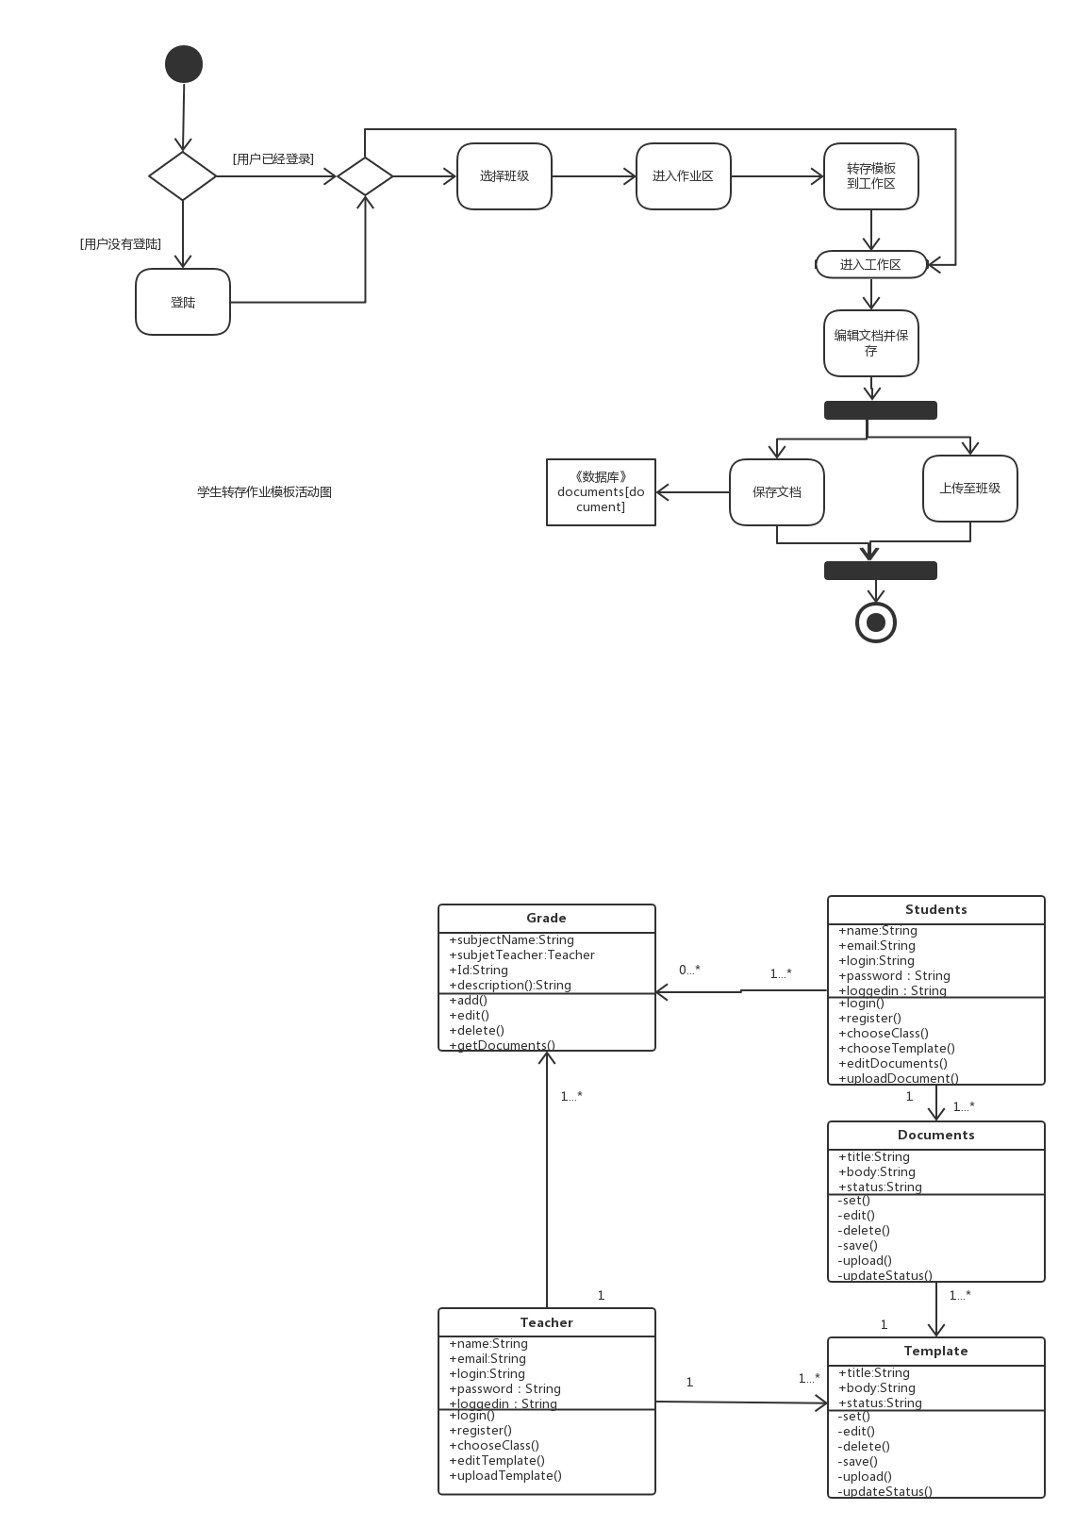
充电文档
作业文档规范和整理

Slide 14
充电文档
作业文档规范和整理
内容建模

Slide 15
充电文档
作业文档规范和整理
静态建模：类图

Slide 16
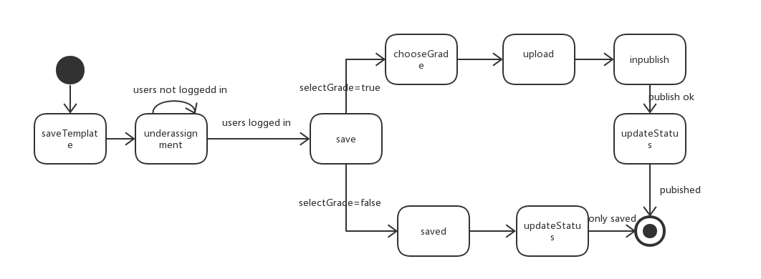
充电文档
作业文档规范和整理
动态建模：Template类的状态图

Slide 17
充电文档
作业文档规范和整理
超文本建模

Slide 18
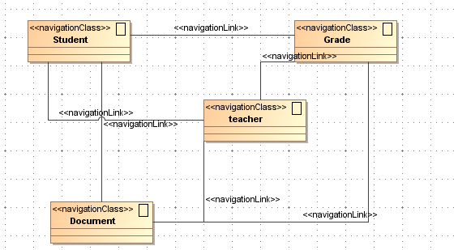
充电文档
作业文档规范和整理
超文本结构模型

Slide 19
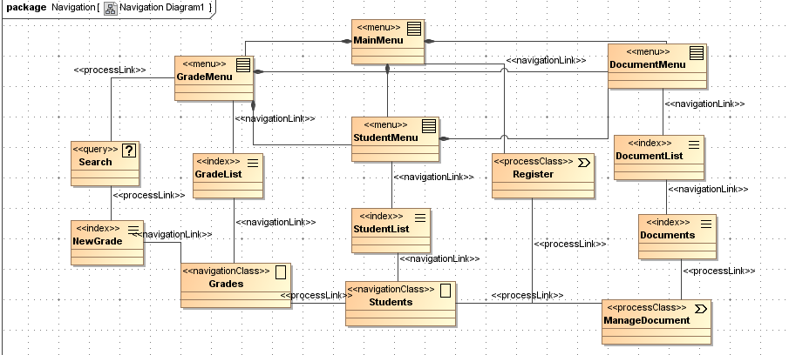
充电文档
作业文档规范和整理
简化访问模型

Slide 20
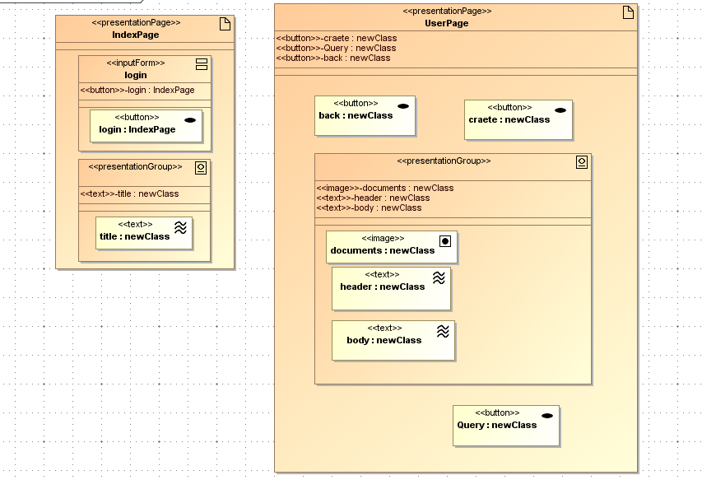
充电文档
作业文档规范和整理
UWE静态建模

Slide 21
充电文档
作业文档规范和整理
应用架构设计

Slide 22
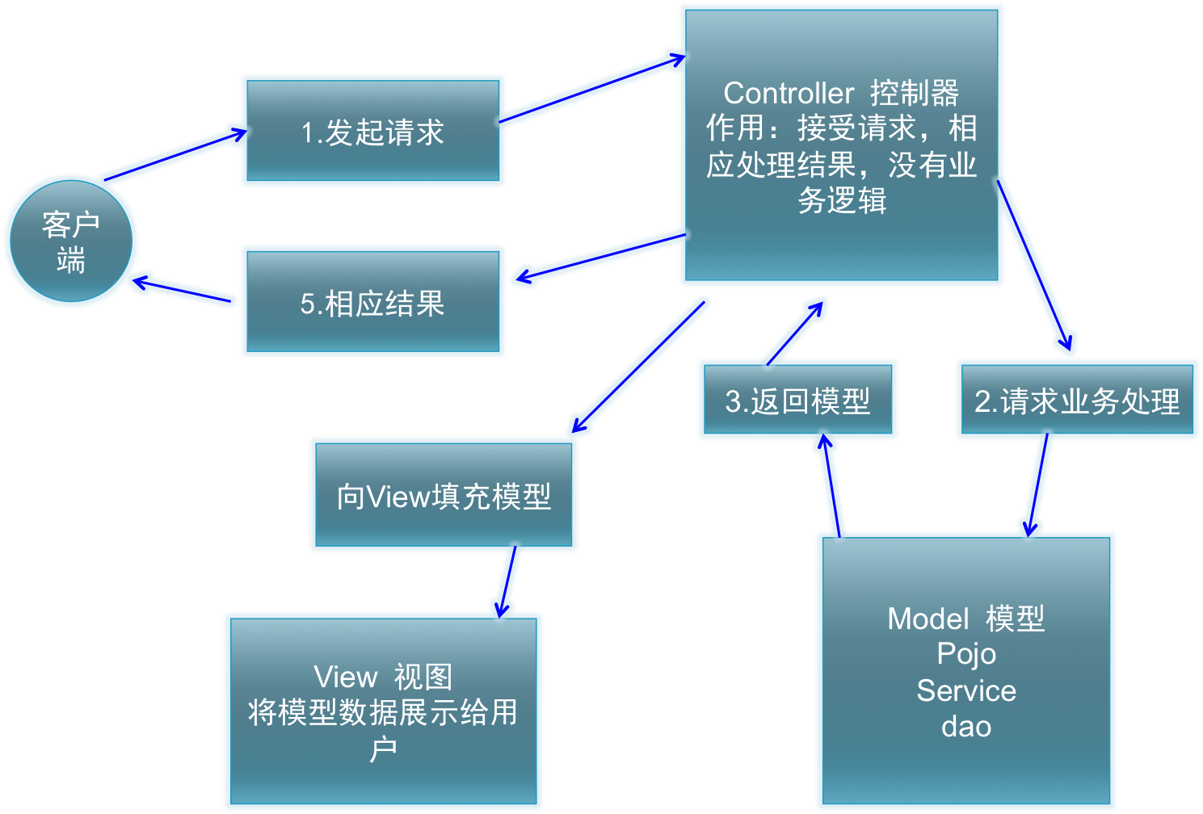
架构模式

Slide 23
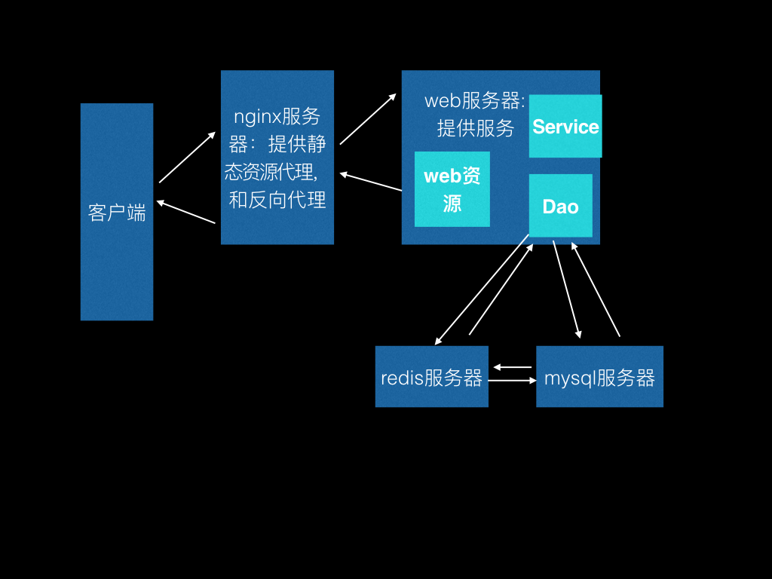
层次架构

Slide 24
充电文档
作业文档规范和整理
谢 谢 观 看

